Slide 1
Chobotnatci

Slide 2
Slon africký

Slide 3
Slon indický

Slide 4
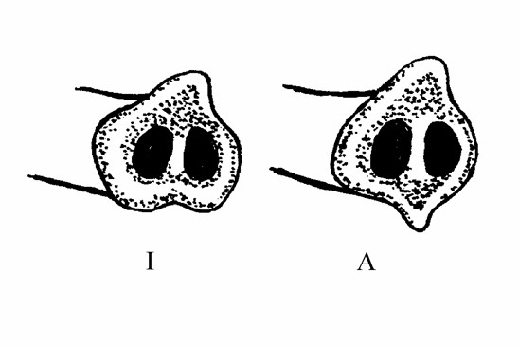

Slide 5
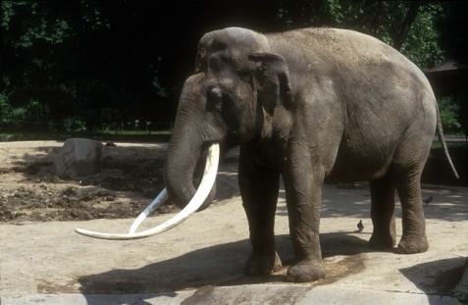
Rozdíl mezi slonem africkým a indickým

Slide 7
Chobotnatci
- patří mezi největší suchozemské savce
- tlustá, lysá, šedá kůže
- nos srůstám s pyskem v pohyblivý chobot ukončen citlivými prstíky (uchopení předmětů, podání potravy, nasátí vody)
neúplný chrup – řezáky přeměněny v kly – tvořeny slonovinou, stoličky se
jim během života 6x vyměňují
- býložravci
Zástupci:
slon africký – velké ušní boltce, samec i samice má kly, na chobotu 2 prstíky
slon indický – malé ušní boltce, kly pouze samci, na chobotu 1 prstík

